Slide 1
Gravitační síla a hmotnost
VY_32_INOVACE_17_Gravitační síla a hmotnost
Autor: Pavlína Čermáková
Vytvořeno v rámci v projektu „EU peníze školám“
OP VK oblast podpory 1.4 s názvem Zlepšení podmínek pro vzdělávání na základních školách

Slide 2
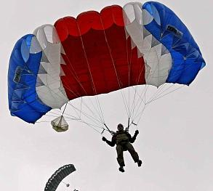

Okolo Země je gravitační pole. Všechna tělesa v tomto poli jsou přitahována k jádru Země gravitační silou. Její velikost závisí na hmotnosti tělesa a na vzdálenosti tělesa od zemského jádra.
Gravitační síla Země má směr k zemskému jádru

Slide 3
Gravitační síla je fyzikální veličina
značka: F_{g}
jednotka: N
vzorec: F_{g} = m . g
gravitační konstanta
g = 10 N/kg
hmotnost (kg)
Př.1: Jakou silou je k Zemi přitahováno těleso o hmotnosti 100 g?
m = 100 g = 0,1 kg
g = 10 N/kg
F_{g} = ? N
F_{g} = m . g
F_{g} = 0,1 . 10
F_{g} = 1 N
Těleso o hmotnosti 100 gramů je k Zemi přitahováno silou 1 N.

Slide 4
Pomocná pyramida:
F_{g} = m . g
F_{g}
m = F_{g} : g
m . g
Př.2: Jakou hmotnost má těleso, které je k Zemi přitahováno silou
800 N?
F_{g} = 800 N
g = 10 N/kg
m = ? kg
m = F_{g} : g
m = 800 : 10
m = 80 kg
Těleso má hmotnost 80 kg.

Slide 5
Překresli následující tabulku a doplň chybějící údaje:
m | 200 g |  |  | 1,5 kg | 16 kg
F_{g}[N] |  | 5 | 950
0,5 kg
95 kg
2
15
160

Slide 6
Zdroje:
http://mm.denik.cz/15/25/parasutista_seskok_webtp_denik_clanek_solo.jpg
http://www.grafika.cz/images7/12_zemekoule.jpg

